Slide 1
Chào mừng các em đến với tiết Toán

Slide 2
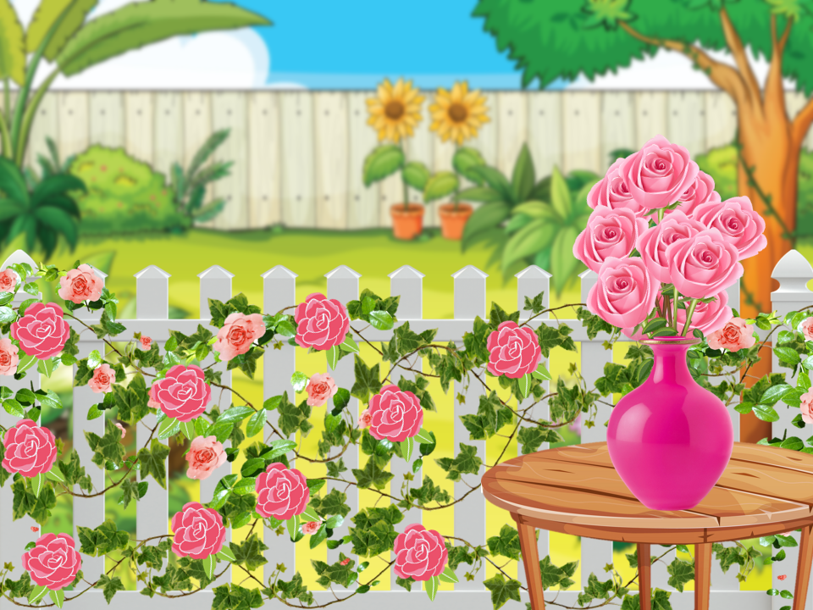
HOA HỒNG TẶNG CÔ
Các em hãy hái những bông hoa hồng đẹp nhất để dành tặng mẹ và cô giáo bằng cách trả lời nhanh và đúng
các câu hỏi.

Slide 3
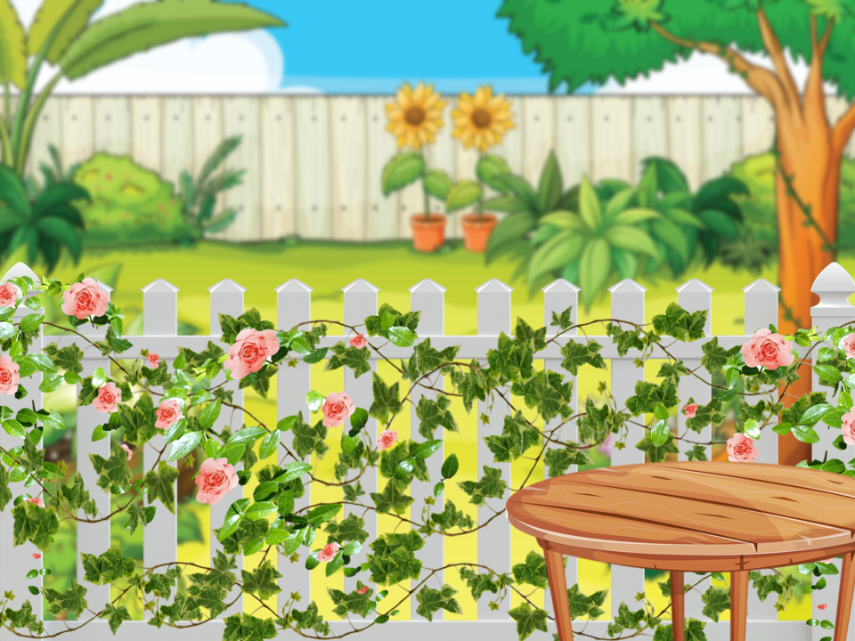
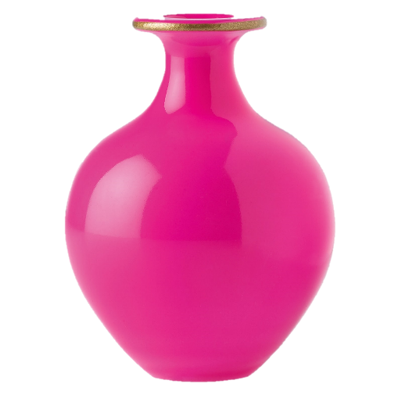
CHÚC MỪNG NGÀY 8/3

Slide 4
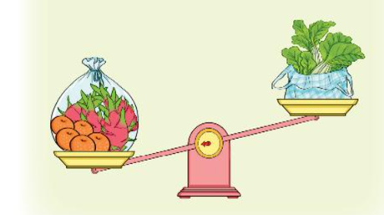
Túi quả và túi rau, túi nào nặng hơn?
Túi quả

Slide 5
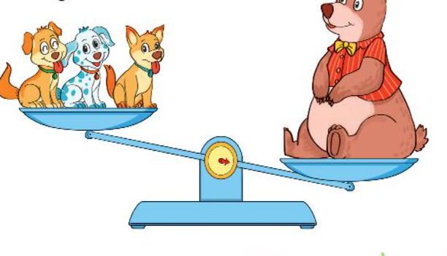
Gấu và 3 con chó, con nào nhẹ hơn?
3 con chó nhẹ hơn

Slide 6
12 kg + 23 kg = ?
35 kg

Slide 7
13 kg - 8 kg = ?
5 kg

Slide 8
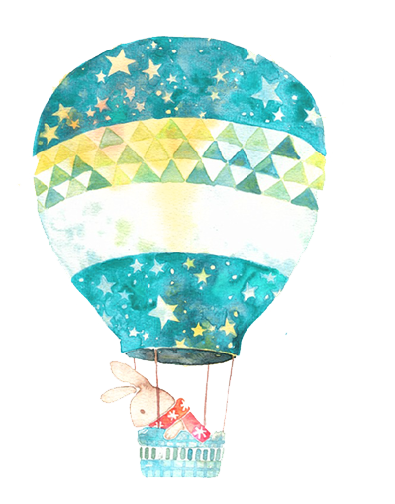
Bài 16:
Lít (Tiết 1)

Slide 9
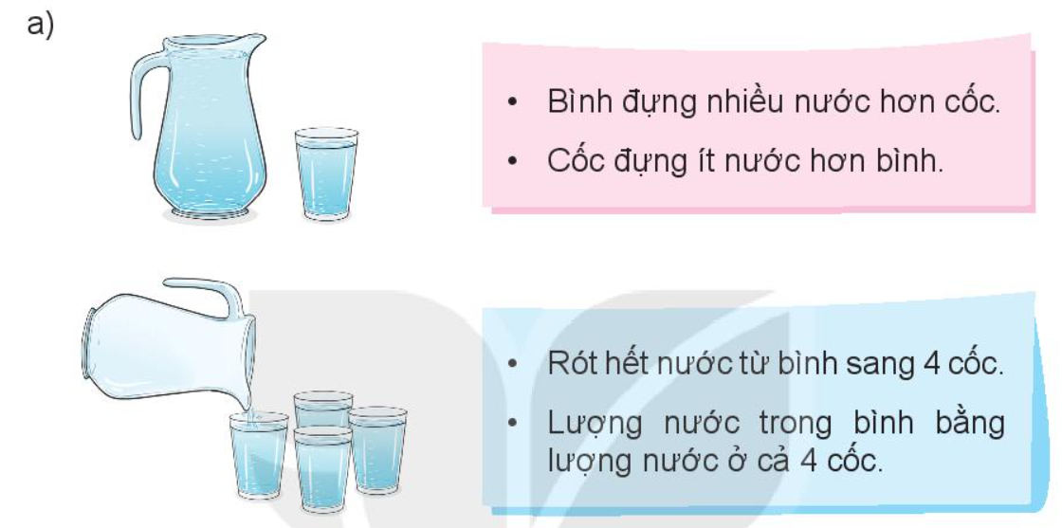

Slide 11
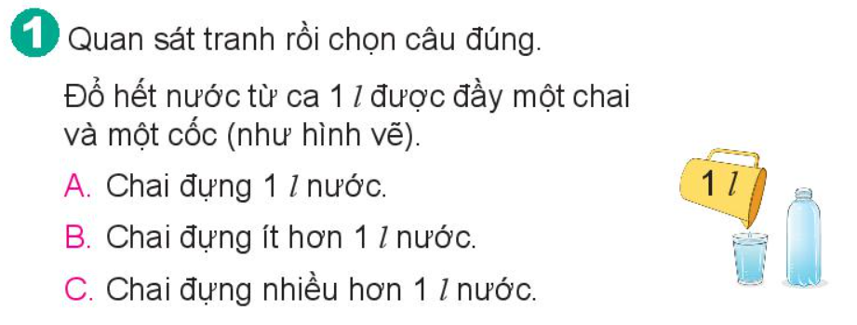

Slide 12
3
2
5
20

Slide 13
4
6
2

Slide 14
Củng cố bài học

